Slide 1
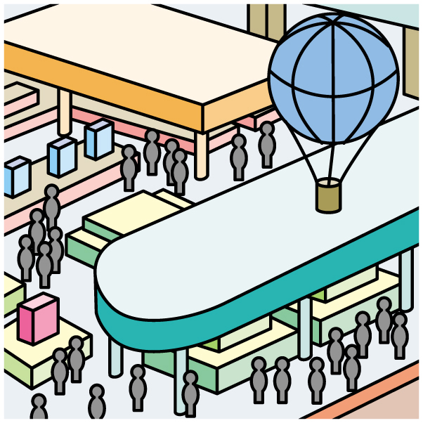
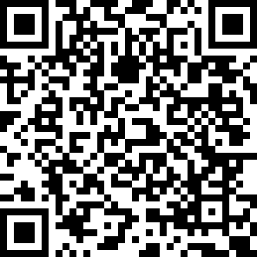
販路拡大を目的として行う展示会・見本市等(オンライン含む)へ出展する際の費用の２／３を補助(最大４０万円まで)
中小企業展示会等出展支援
～前期募集～
新型コロナウイルス感染症の影響を受けている中小企業者に対して、売上拡大・販路拡大を支援するため、展示会（オンライン開催を含む）・見本市等へ出展する際にかかる費用の補助を行います。
◆対象者
区内の中小企業・個人事業主の方
※ 詳しくは募集要項をご確認ください
◆補助対象経費
①出展小間料及び小間装飾費
②オンライン展示会等で使用するコンテンツ作成費
◆補助率
補助対象経費の２／３以内（千円未満の額は切り捨て）
◆補助上限額
国内で開催される展示会等 ３０万円／海外で開催される展示会等 ４０万円
◆対象期間
令和３年 ４月 1日（木）～令和４年 ３月3１日（木）
◆申請受付期間
令和３年 ４月 1日（木）～令和３年 ９月3０日（木）
◆必要書類
申請書、申請前確認書、納税証明書等
（詳細は、裏面をご確認ください）
【問い合わせ先】
新宿区文化観光産業部産業振興課
新宿区西新宿6-8-2 BIZ新宿4階 ☎3344-0701 Fax3344-0221
※詳しくはホームページをご覧頂くか、お電話でお問い合わせください。
新宿区 中小企業展示会
検索

Slide 2
中小企業展示会等出展支援
【申込に必要な書類】
～添付書類に関する注意事項～
※開業届、所得税確定申告書は受付印があるものに限ります。
※確定申告書は、電子申告をしている場合「メール詳細」を添付してください。
※創業１年未満で上記納税証明書が提出できない場合は、代表者の「所得税納税証明書(その１)」(税務署発行)、及び「住民税納税証明書」(非課税の場合は非課税証明書、住所地の区市町村発行)を提出してください。
※提出書類が外国語で記載の場合は、訳文を添付してください。
※上記①～⑤の他、区長が必要と認める書類を追加で提出いただく場合があります。
※提出していただいた書類等は、採択の可否に関わらず返却できませんのでご了承ください。
【申請から交付までの流れ】
５
６
１ 申請
２ 審査
３ 決定
展示会
出展
報告書
提出
補助金
確定
７ 交付
４
所定の提出書類を
区に提出
書類審査
交付（不交付）決定
通知の送付
展示会等への出展
実績報告書等を
区に提出
補助金確定通知の送付
請求書等に基づき
指定口座に振込
【問い合わせ先】
新宿区文化観光産業部産業振興課
新宿区西新宿6-8-2 BIZ新宿4階 ☎3344-0701 Fax3344-0221
※詳しくはホームページをご覧頂くか、お電話でお問い合わせください。
新宿区 中小企業展示会
検索

